Slide 1
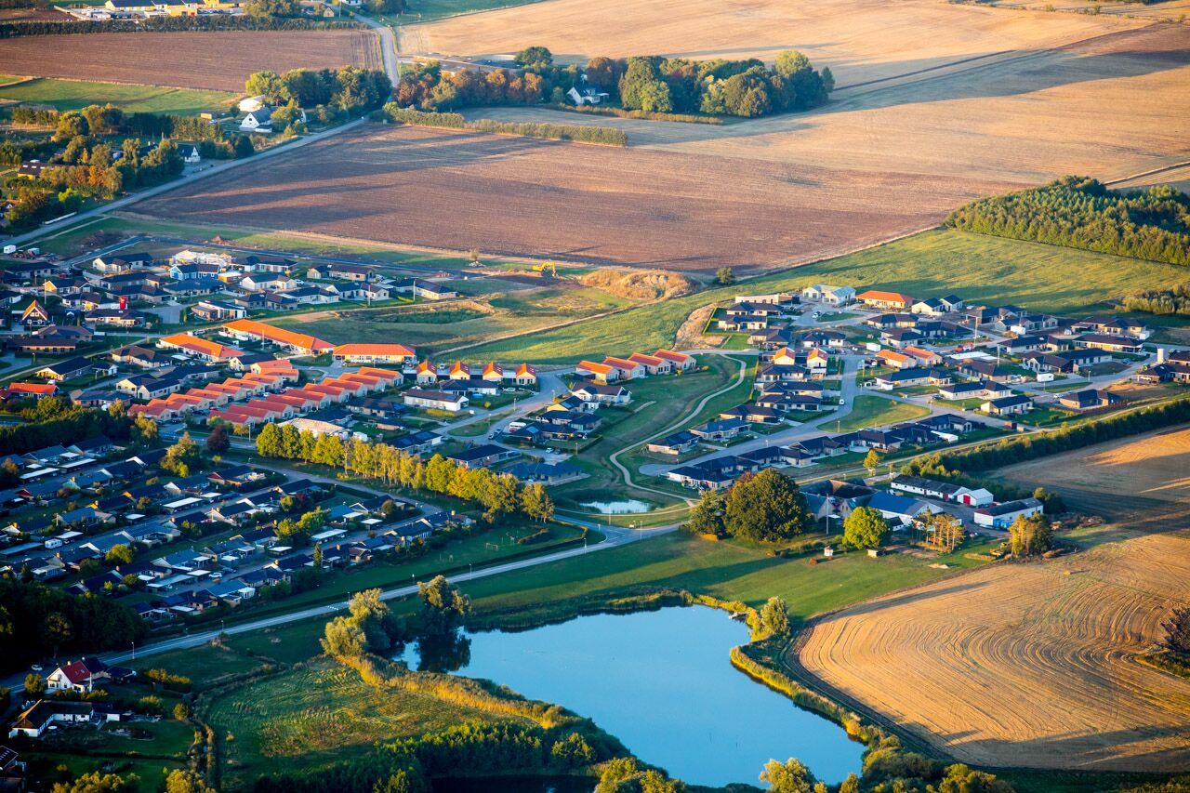
GF Holmehøj Årsberetning
GF Holmehøj. Årsberetning
2021

Slide 2
BDO - Statsautoriseret revisionsaktieselskab
Årsregnskab 2019 og budget 2020 udarbejdet af tidligere kasserer Stina Madsen fremlægges af BDO
BDO - fremlægger årsregnskab - 2019
BDO - Behandling af budget - 2020

Slide 3
AUGUSTA Registreret revisor
AUGUSTA – registreret revisor valgt af bestyrelsen til at udarbejde GF/Holmehøjs regnskab og budget fremover
AUGUSTA fremlægger årsregnskab (2020)
AUGUST behandling af budget (2021)

Slide 4
Skrivelse Fra Roskilde Kommune lokalplan 522, 581, og 604 Granitskræver vs Susan Nørskov-Jensen
Granitskræver på fællesarealer er i strid med lokalplanerne gældende for områderne
De relevante grundejere er blevet opfordret til at ændre deres ”forhaver”, således at de overholder reglerne i lokalplanerne
- Kærholmen
- Holmehøjen
- Holmeager
- Holmehaven

Slide 5
Skrivelse Fra Roskilde Kommune lokalplan 522, 581, og 604 Hegn vs Susan Nørskov-Jensen
Roskilde Kommune undersøger forhold i de forskellige matrikler

Slide 6
Skrivelse fra Roskilde Kommune – lokalplan 522, 581 og 604 Overkørsler – Vejlov vs advokat Daniel Schjerning

Slide 7
Overtagelse af lokalplan 633 (FARMEX) ( ikke overtaget) vs Susan Nørskov-Jensen

Slide 8
Overtagelse af lokalplan 666 Holmeengen (Overtaget 1. juli 2021) vs Susan Nørskov-Jensen

Slide 9
Betalingsservice vs Susan Nørskov-Jensen
Det går godt
Manglende indbetaling af kontingent til tiden
Rykkergebyr flere gange
Tilmeld automatisk betaling

Slide 10
Blind vejskilt – Holmehaven vs Susan Nørskov-Jensen

Slide 11
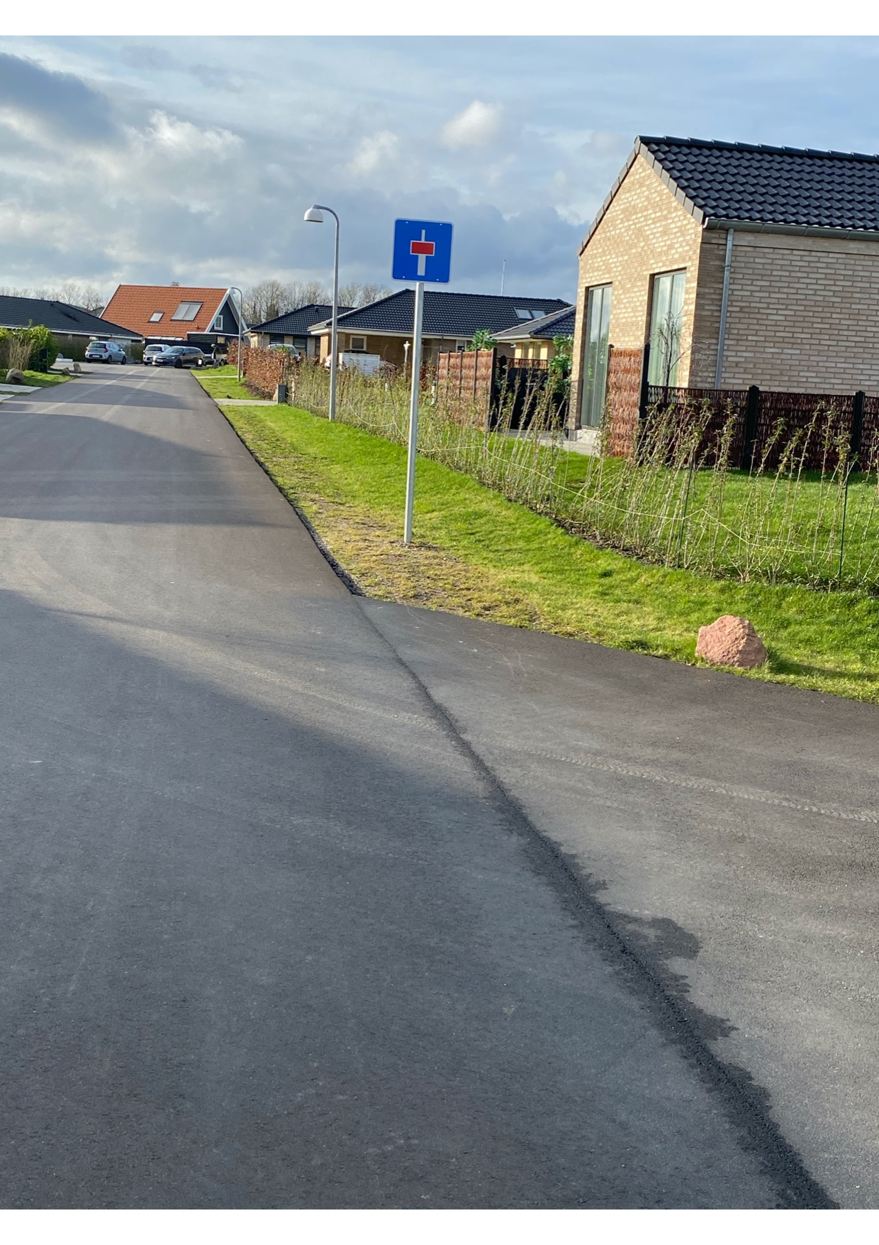
Blind vejskilt – Holmelunden vs Susan Nørskov-Jensen

Slide 12
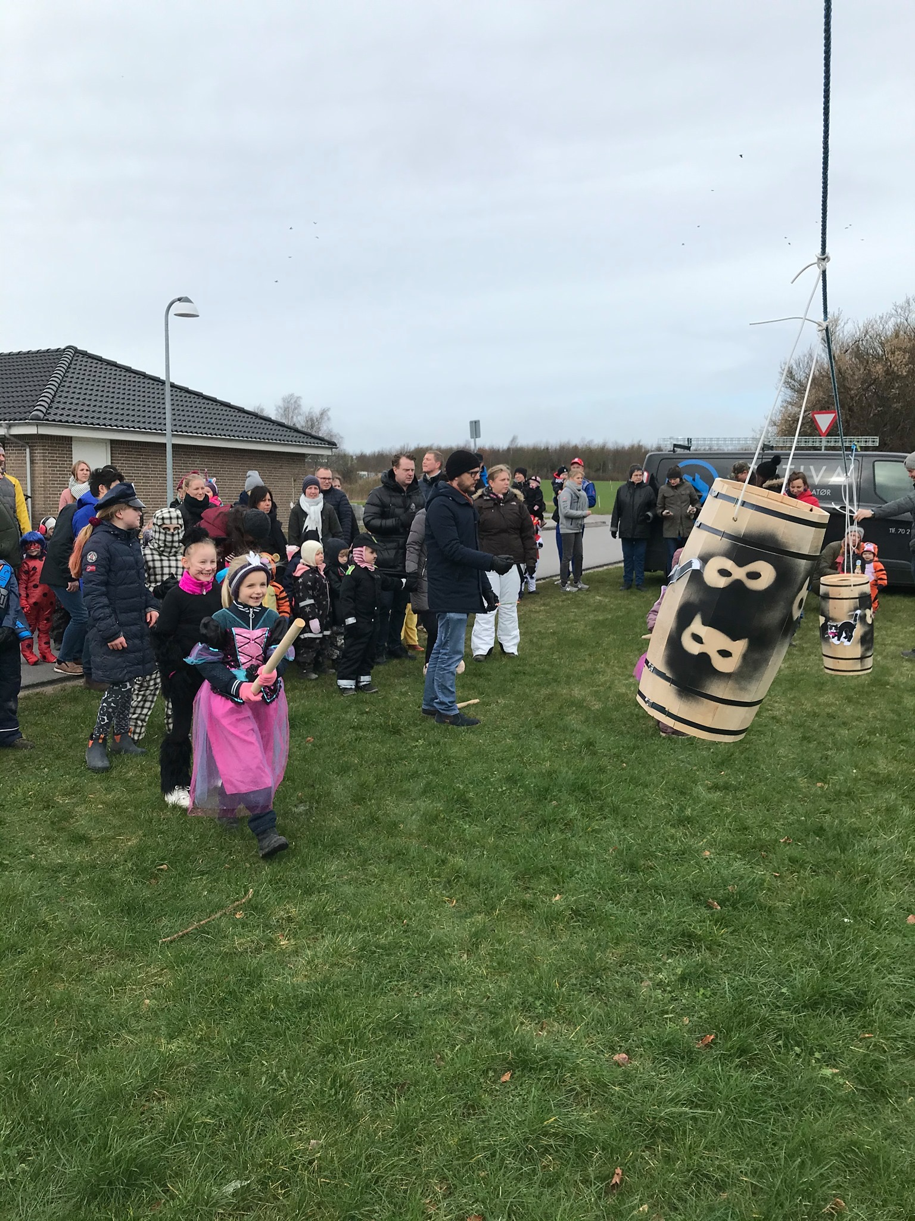
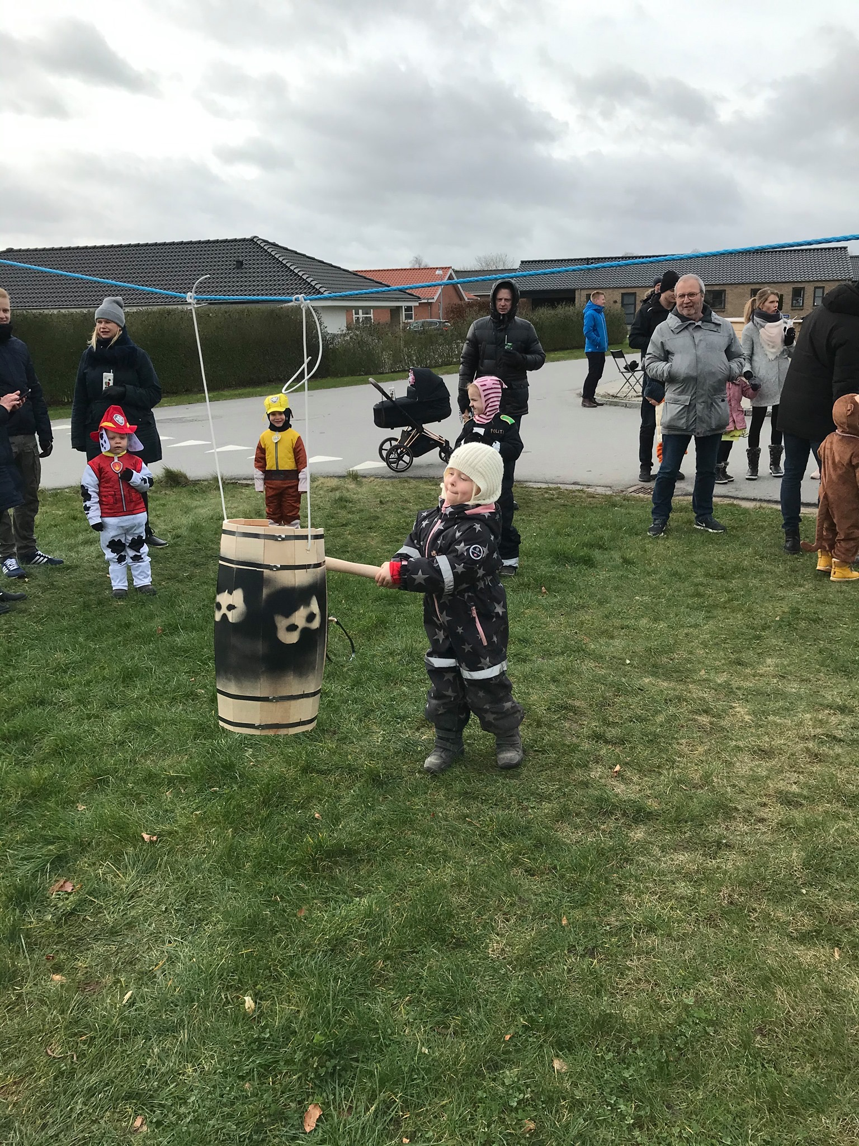
Fastelavn 2020 vs Susan Nørskov-Jensen

Slide 13
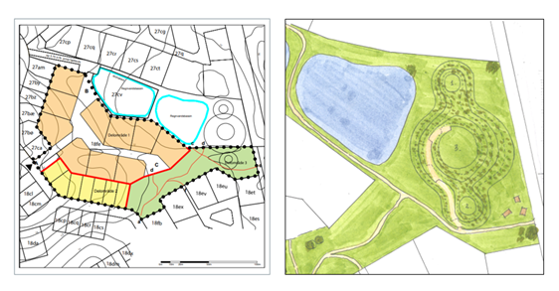
Højene vs Jonas Svitzer

Slide 14
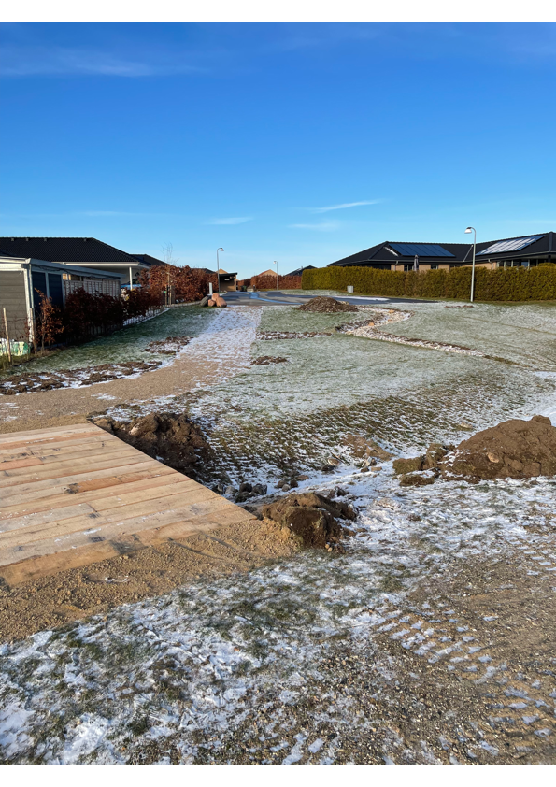
Sti rundt om søen ved den sø beliggende ved Østrupvej/Piledyssen vs Kim Just Christensen

